Slide 1
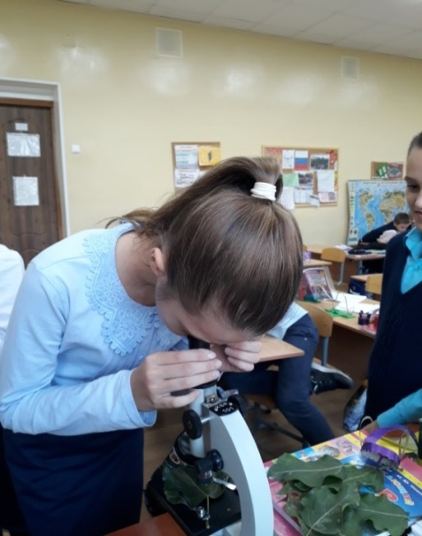
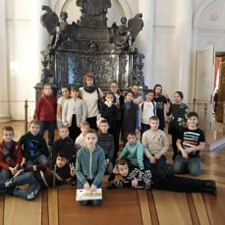
Знакомьтесь, моль!
Исследовательский проект учеников
Тюряпина Ильи
Смирнова Константина
4 «а» класса
ГБОУ школы №113
Приморского района
Санкт-Петербурга
Учителя: Малова Людмила Николаевна, Зарайская Светлана Викторовна

Slide 2
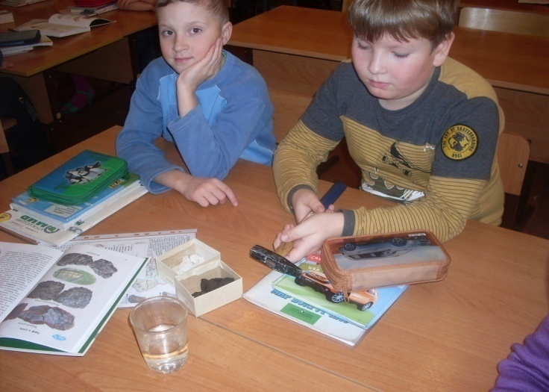
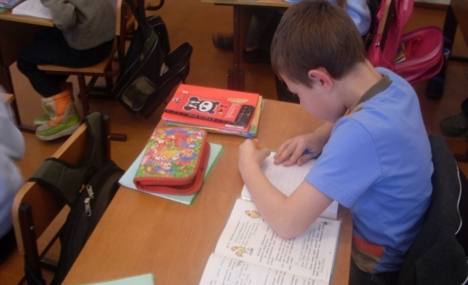
Актуальность
Познание окружающего мира, особенности жизнедеятельности насекомых вредителей

Slide 3
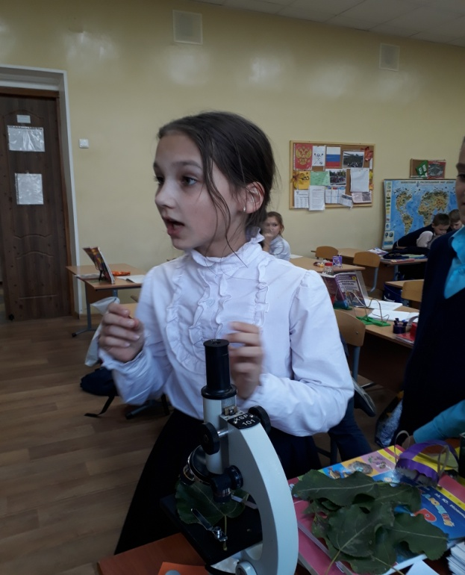
Цель
Познакомиться с насекомыми-вредителями под общим названием – «моль», их отрицательной ролью «разрушителя» растений, домов и положительной ролью в природе и сделать мультфильм о них.

Slide 4
Задачи
Изучить роль насекомых- вредителей (группа «молей») в природе и жизни человека
Найти интересные факты о моли
Составить список способов защиты от моли
Провести консультацию в музее энтомологии
Сделать мультфильм о моли
Повысить уровень своей экологической грамотности

Slide 5
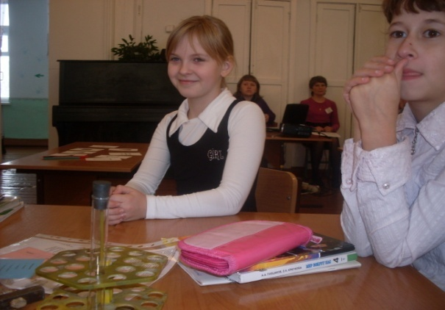
Методы
Наблюдение
Сбор природного материала
Микроскопиро-вание
Фотофиксация
Поисковый
Аналитический

Slide 6
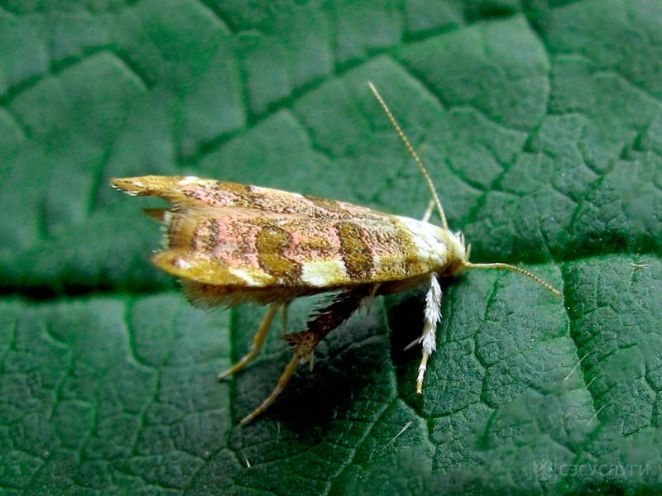
Гипотеза
Насекомое – вредитель (тополиная моль, пестрянка, тополиный минёр и другие моли ), приносят только вред растениям и людям

Slide 7
Предмет исследования
МОЛЬ!!!

Slide 8
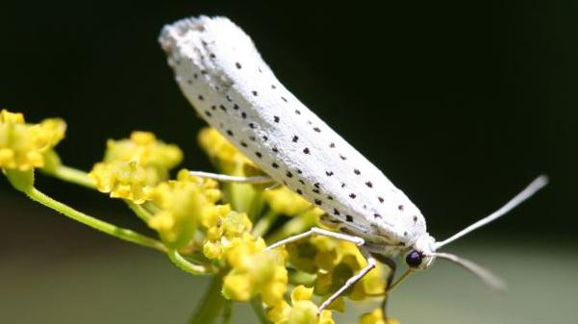
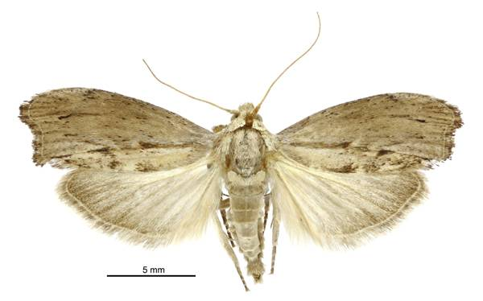
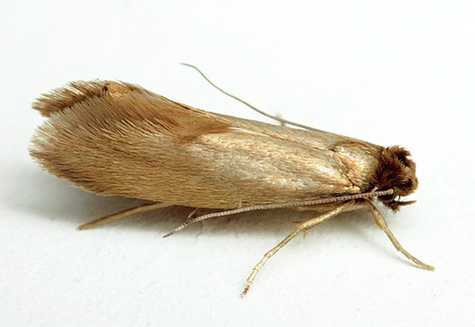
Виды моли
Тополиная
Черемуховая
Картофельная
Платяная
Мебельная
Восковая

Slide 9
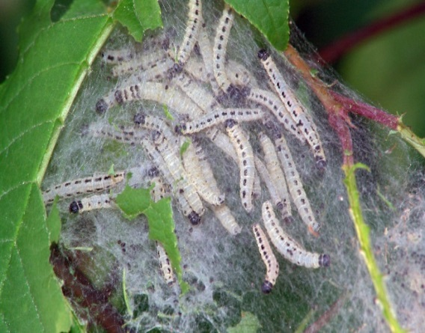
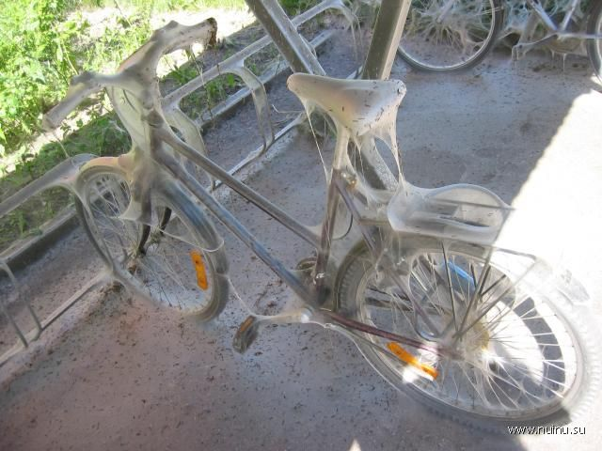
Черёмуховая моль
Открыта Карлом Линнеем в 1758 году
Бабочка откладывает яйца в зимующие почки, вокруг побегов образуется кокон серебристый
Созревшие гусеницы окукливаются, и создают серебристый кокон
Еды не хватает, окукливает ближайших соседей. Может опутать и велосипеды., даже забытые машины.

Slide 10
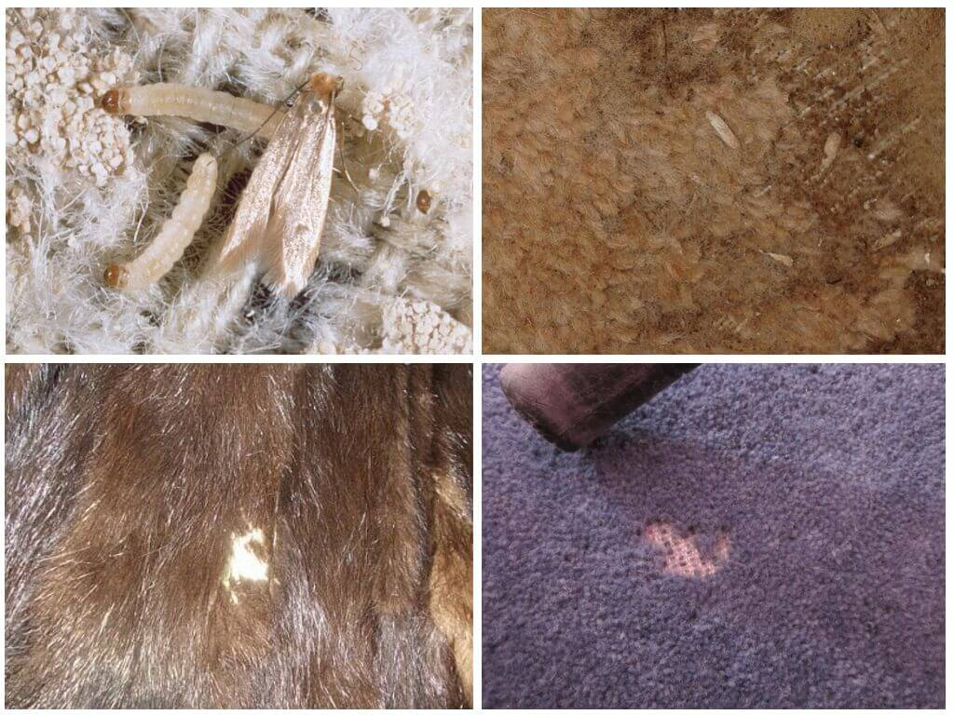
Платяная и мебельная моли
платяная моль предпочитает, в основном, изделия из хлопка
Мебельная предпочитает мех, пушнину и шерсть

Slide 11
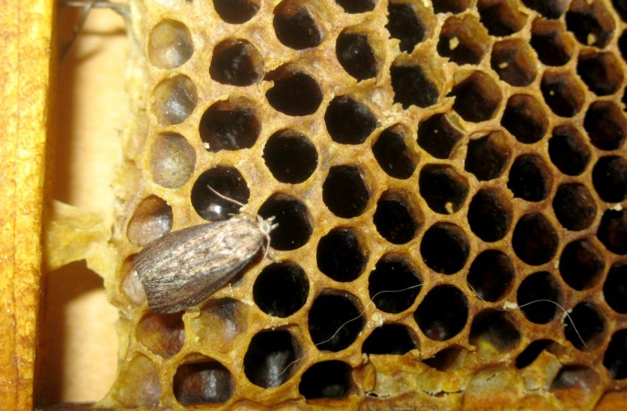
Восковая моль (огневка пчелиная)
Обитает в пчелином улье
Переваривает пчелиный воск
В личинках есть вещества, повышающие иммунитет
Из личинок делают лекарства

Slide 12
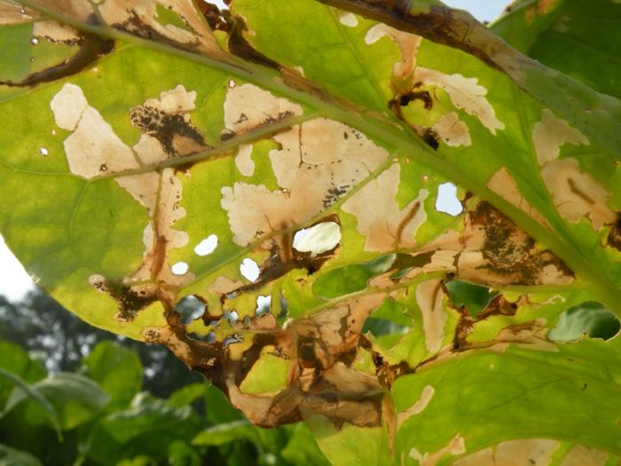
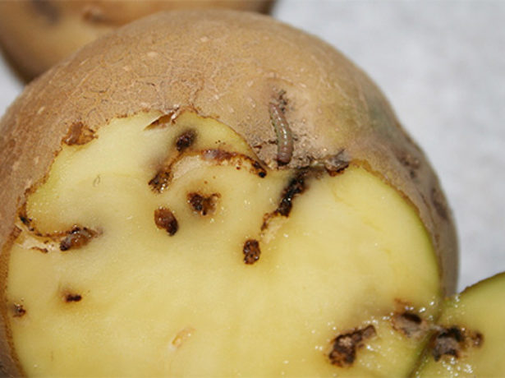
Картофельная моль
Поражает листья картофеля
Поражает клубни посевного картофеля

Slide 13
Шелкопряд-одомашненная моль
Известна с древности
Коконы из шелка
Разводят
Получают натуральный шелк из кокона
Шелк дороже золота

Slide 14
Тополиный минер
Размножается в период цветения тополиного пуха
Поражает листовые пластины
Выедает 15мм листа. Нами были рассмотрены под микроскопом листья с тополей, пораженные насекомым
Тополиная моль(бабочка) крылатый вредитель (живет 72 часа)

Slide 15
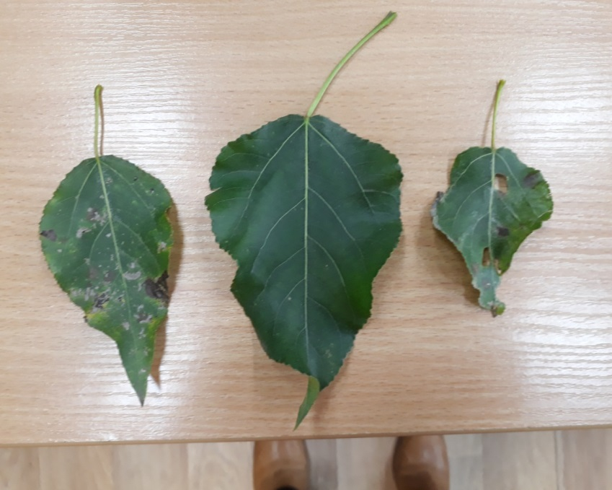
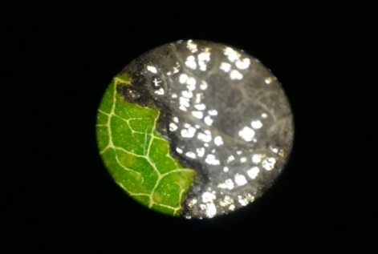
Последствия работы минера
Листья с тополей, пораженные насекомым ( без и под микроскопом)

Slide 16
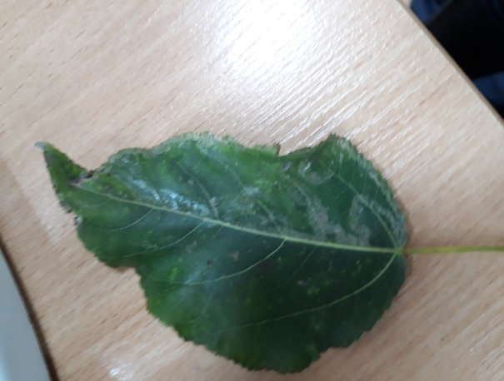
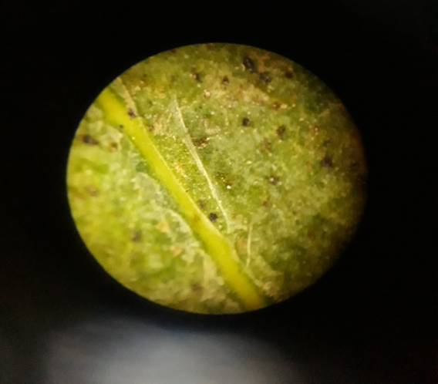
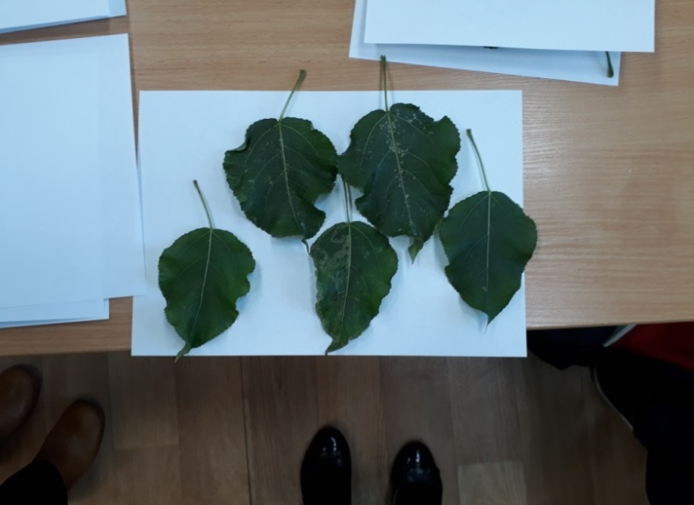
Последствия работы минера

Slide 17
Консультация в Лесотехнической Академии
Опасность моли
Способ защиты от моли
Вред растениям
Вред электроприборам
Вред домашним заготовкам (сухофрукты)
Москитные сетки
Биологические препараты

Slide 18
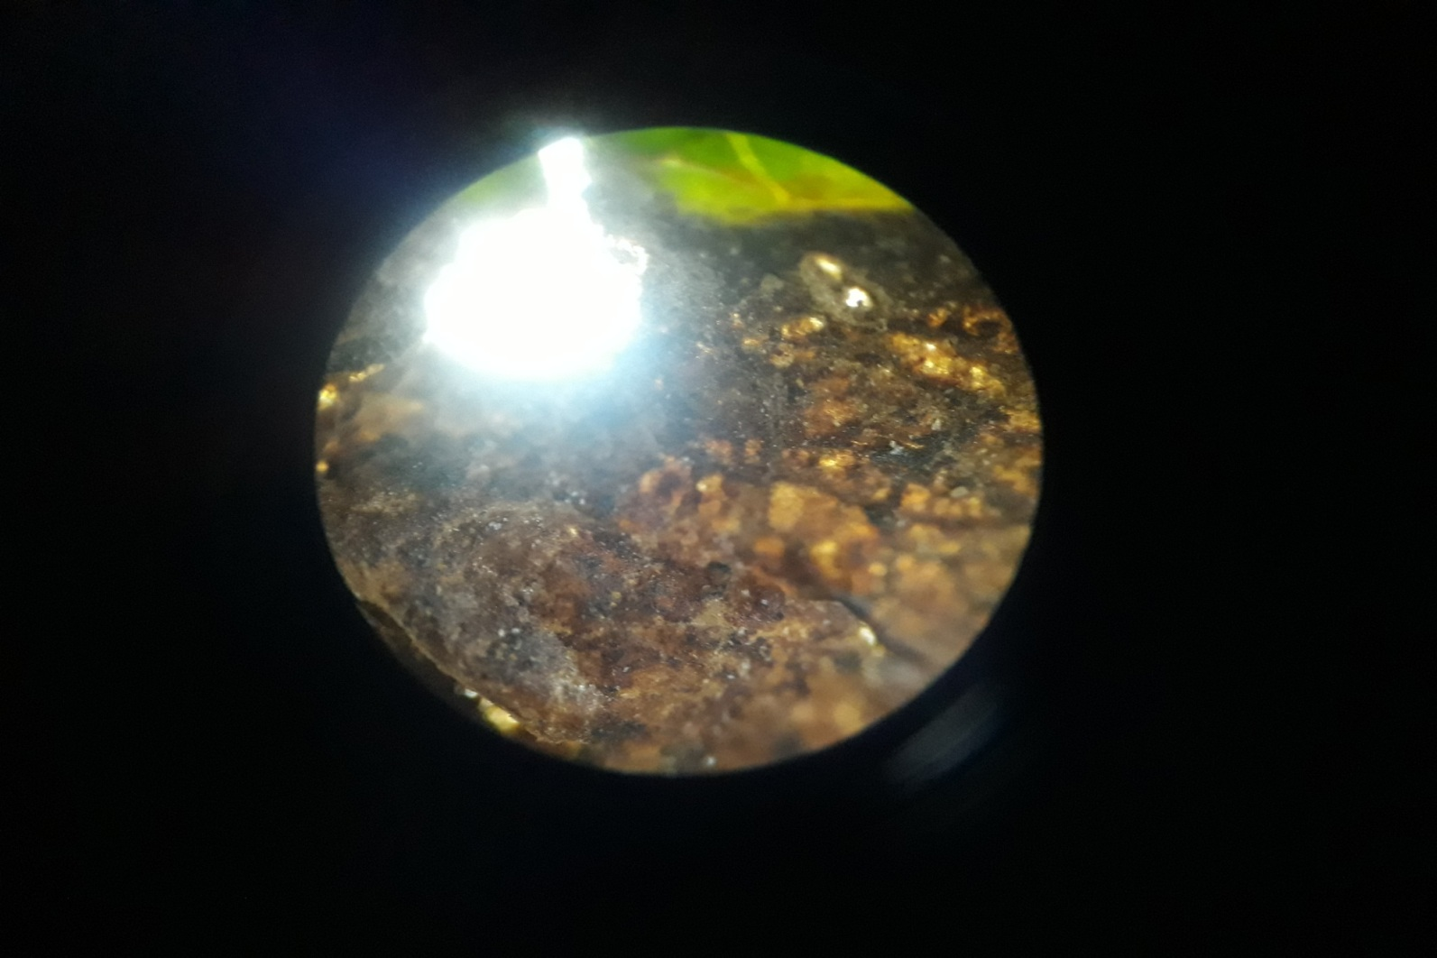
Рассматриваем тополиный лист с пришкольного участка (поражен тополиной молью)

Slide 20
Памятник моли

Slide 21
Выводы
Польза
Вред
Служит питанием для разных животных (птиц, рептилий, млекопитающих)
Опылители растений
Спасли кактусы в Австралии
Повреждают листья, клубни растений
Повреждают одежду
Повреждают зерновые
Повреждают электроприборы

Slide 22
Как избавиться от моли
Почистить пылесосом квартиру
Прогреть утюгом одежду
Проморозить
Вымыть шкафы мыльным раствором с уксусом
Поставить на окна москитные сетки

Slide 23
Список литературы
Авдеева O.A. Листогрызущие вредители плодовых культур.
Интернет
Васильев В.П. Вредители садовых насаждений.
Энциклопедия юного энтомолога

Slide 24
Спасибо за внимание!

